Slide 1
マイクロソフト Access を使ってみよう
第１回
キーワード：
Accessの起動と終了、画面の説明、GUIの操作
https://www.kunihikokaneko.com/free/access/index.html

Slide 2
今日の演習で行うこと
マイクロソフト Access 2013 の起動と終了
画面の説明
データベースの新規作成
テーブルの新規作成

Slide 3
1-1 マイクロソフト Access 2013
を使って何ができるのか

Slide 4
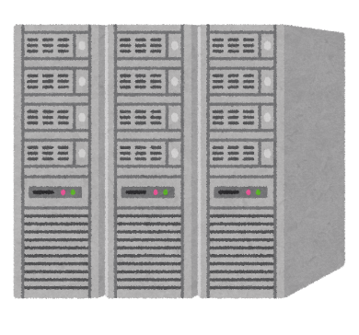

マイクロソフト Access を使って簡単にできること
検索
〇１００円以上の商品は？
コンピュータ
集計・集約
〇商品が売れた回数は？
記憶
装置
並べ替え
〇安い順に商品リストを作成
データベース
管理システム
データベース
データベースシステム
あて名ラベルを作ったり、
Webとの連携なども（いろいろ）
自在なデータ操作

Slide 5
1-2 リレーショナル・データベースの
テーブル

Slide 6
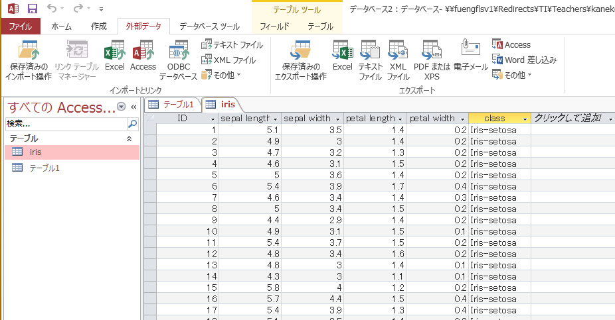
リレーショナル・データベースのテーブルの例
テーブルの名前
テーブルの中身
たくさんのフィールド

Slide 7

1-2 リレーショナル・データベース
リレーショナル・データベースには、データの種類ごとに分かれた、たくさんのテーブルが格納される
テーブルの本体には、数値、文字列、日付などのデータが格納される
まとめページ

Slide 8
1-3 マイクロソフト Access 2013 の
起動とデータベースの新規作成

Slide 9
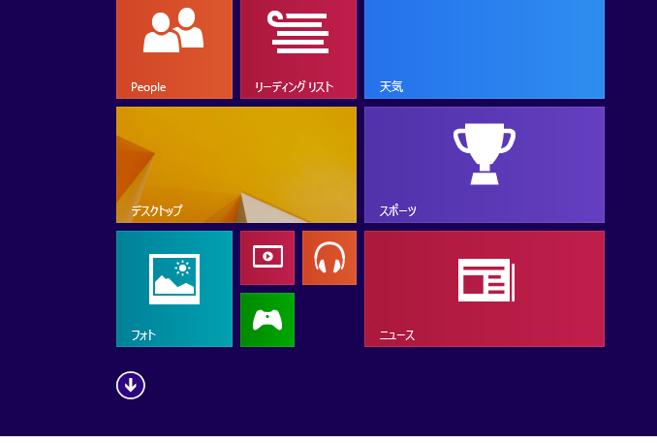
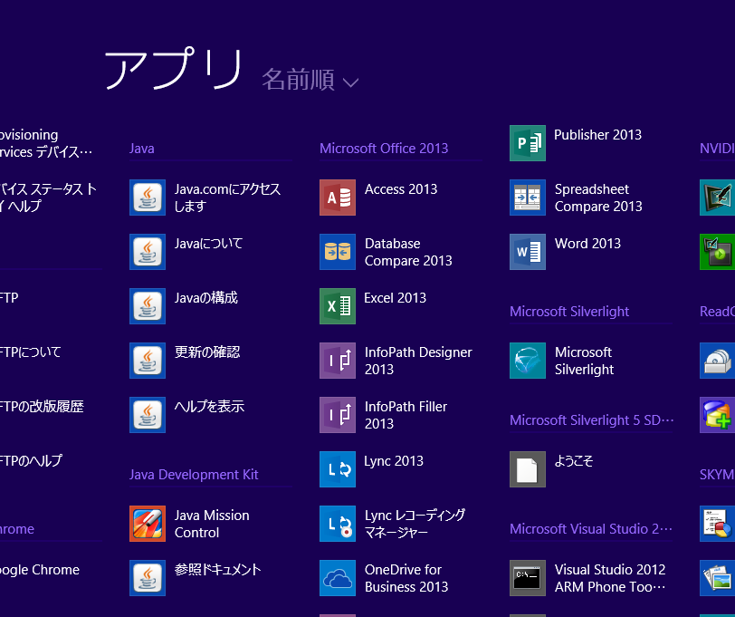
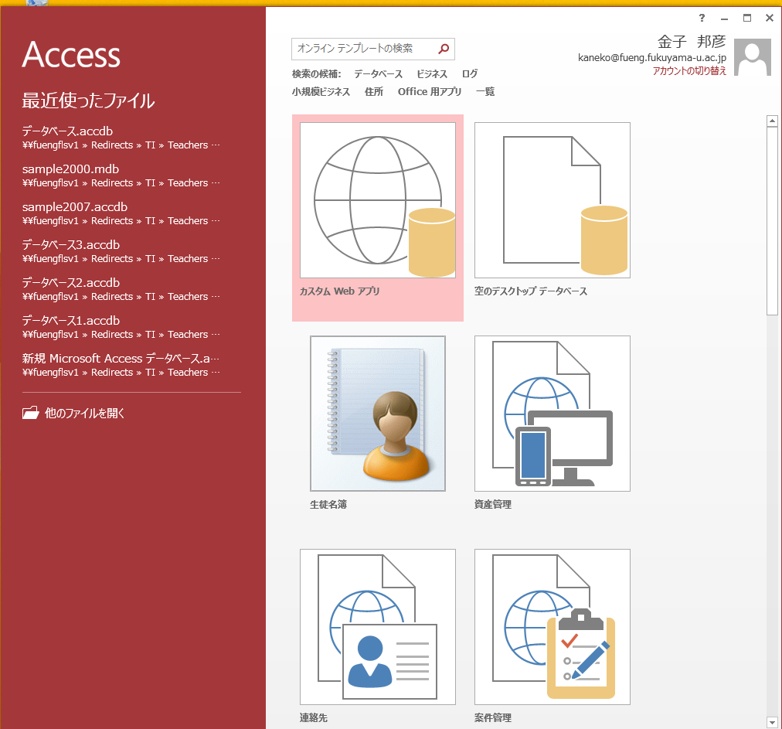
Access 2013 の起動手順例（Windows 8 系列の場合）
① ↓をクリックして、
アプリ画面に映る
② 「Access 2013」をクリック
③ Access 2013 のスタート画面が開くので確認
※ あとで実習で行ってもらいます（時間とります）

Slide 10
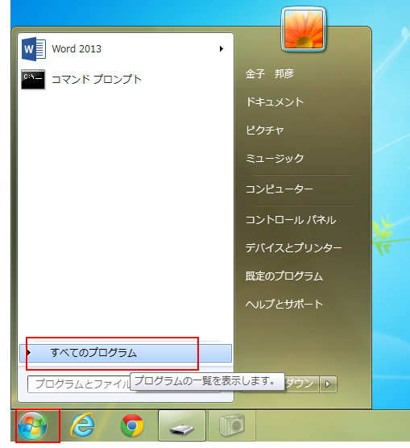
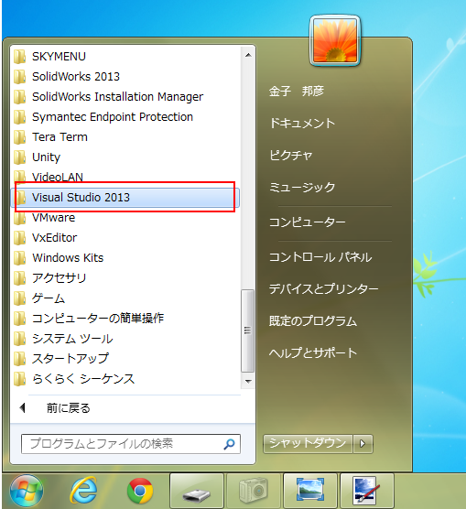
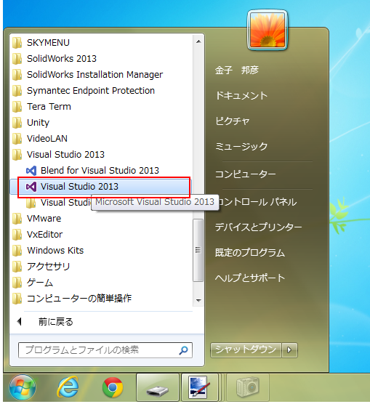
（参考）Access 2013 の起動手順例（Windows 7の場合）
① 「スタートボタン」
→ 「すべてのプログラム」
② 「Access 2013」を展開
③ 「Access 2013」を選ぶ

Slide 11
Access 2013 のスタート画面

Slide 12
Access 2013 のスタート画面
●空のデスクトップデータベース
新しいデータベースを作成．
中身は空．
●最近使ったファイル
最近使ったデータベースが
ある場合、その一覧が
表示される
●その他
新しいデータベースを
作成．中身はいろいろ．
●他のファイルを開く
すでに作成済みのデータ
ベースを開く

Slide 13
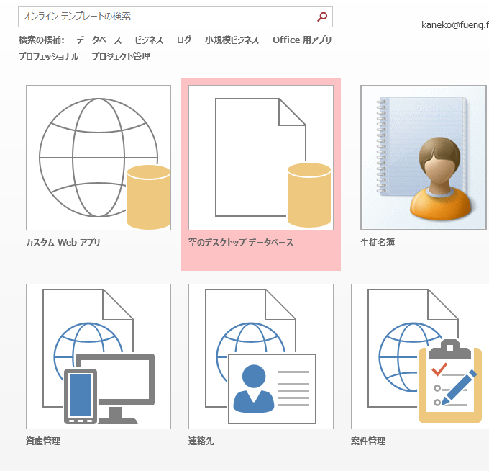
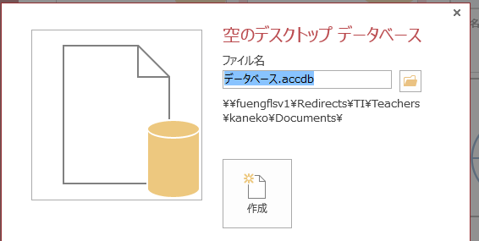
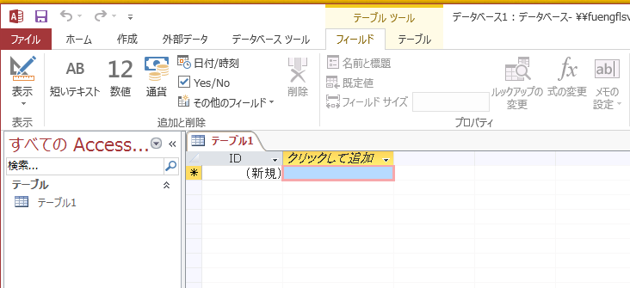
Access 2013 で空のデスクトップデータベースを作成
② ファイル名として「データベース.accdb」を設定し、「作成」をクリック
① 「空のデスクトップ
データベース」
をクリック
③ Access 2013のテーブルツールが開く
※ ファイル名は
「●●.accdb」のように設定
※ あとで実習で行ってもらいます（時間とります）

Slide 14
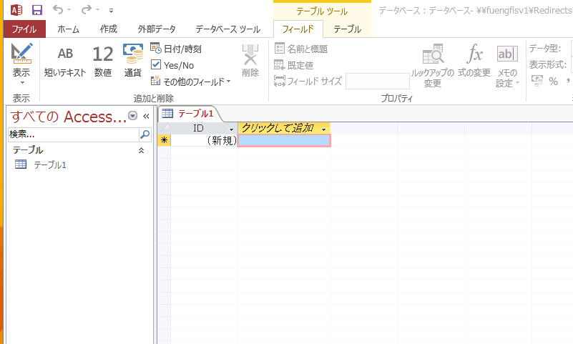
Access 2013 のテーブルツール画面
全体でテーブルツール画面

Slide 15
Access 2013 のテーブルツール画面
●リボン
いろいろなコマンドが
ならんでいる
●ナビゲーションウインドウ
作成済みのオブジェクト（テーブルなど）の一覧．
ダブルクリックすると、オブジェクトが開く．
●オブジェクトウインドウ
「ナビゲーションウインドウ」でテーブルを選んでいるときは、テーブルの中身が表示される．テーブルの編集もできる．

Slide 16

1-3 マイクロソフト Access のオブジェクトの種類
テーブル ・・・ データそのもの
クエリ ・・・ データを加工するためのプログラム
（検索、集計・集約、並べ替えなど）
フォーム ・・・ データを更新するためのプログラム
レポート ・・・ データを印刷するためのプログラム
など
まとめページ
プログラムは簡単なので、心配無用！

Slide 17

実習タイム その①
Windows 8 を起動し、ログインしなさい
Access 2013 を起動しなさい
※ 初回起動では、起動に数分くらいかかる場合があるので、慌てずに待つこと
Access 2013 で、空のデスクトップデータベースを新規作成しなさい．ファイル名は「データベース.accdb」にしなさい．

Slide 18
実習タイム その①
4. テーブルツール画面が表示されたら OK
※ あとで使うので、そのままにしておきなさい

Slide 19
1-5 マイクロソフト Access 2013で
テーブルの新規作成

Slide 20
いまから行うこと
◇ テーブル名： 商品
◇ テーブルの中身
ID | 商品 | 単価
1 | みかん | 50
2 | りんご | 100
「1」、「2」は半角の数字
「50」、「100」は半角の数字

Slide 21
いまから行うこと
練習のため、テーブルは手作業で作成する．
※ 表計算ソフト Excel のファイルをインポートしてテーブルを
作成することなども簡単にできるが、今日の授業では行わない
ID | 商品 | 単価
1 | みかん | 50
2 | りんご | 100
「1」、「2」は半角の数字
「50」、「100」は半角の数字

Slide 22
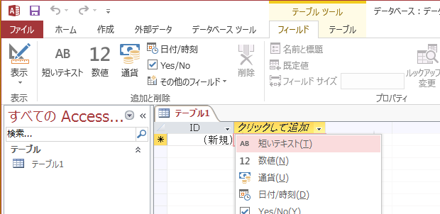
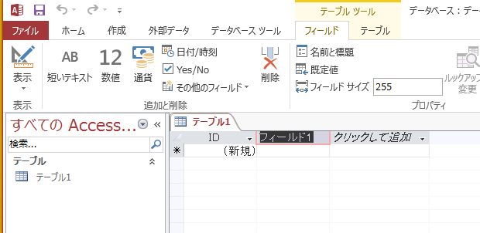
テーブルへの列の追加（１）
① 「クリックして追加」を右クリックし、「短いテキスト」を選ぶ
② 「フィールド１」のところをダブルクリックして、 のように表示させてから
フィールド１
※もし「テーブル１」が表示されていないときは、オブジェクトウインドウで、「テーブル１」をダブルクリック

Slide 23
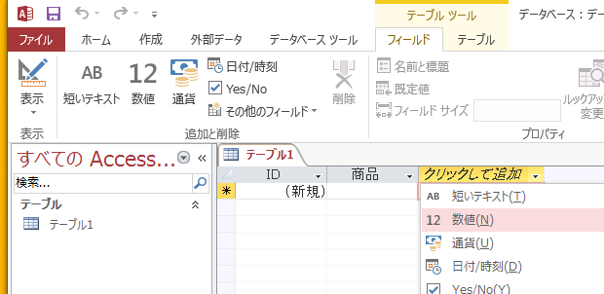
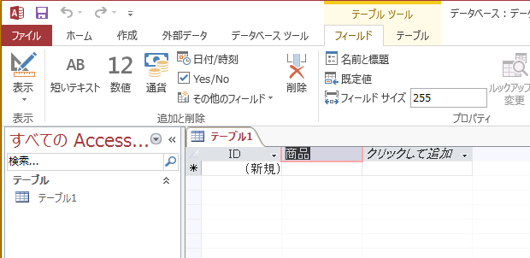
テーブルへの列の追加（２）
③列名を「商品」に書き換える
④ さっきと同じように、「クリックして追加」を右クリック．今度は、「数値」を選ぶ
※ 今度は「数値」です！

Slide 24
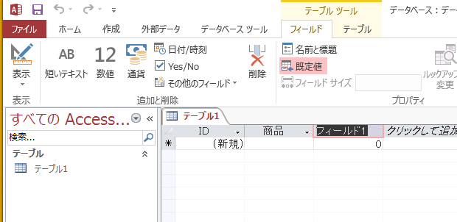
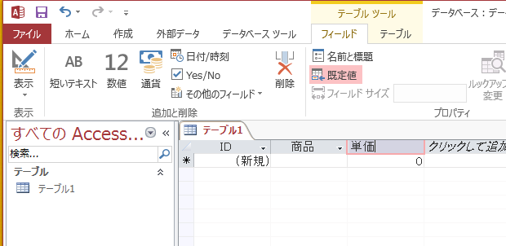
テーブルへの列の追加（３）
⑤ 「フィールド１」のところをダブルクリックして、 のように表示させてから
⑥列名を「単価」に書き換える
フィールド１

Slide 25
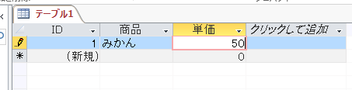
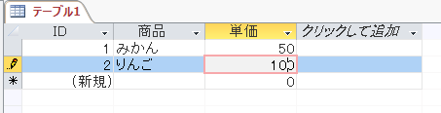
テーブルへのレコード（行）の挿入
① 画面で「1」、「みかん」、「50」と入れる
② 画面で、２行目に「2」、「りんご」、「100」と入れる
このとき、自動で行が１つ増える
このとき、自動で行が１つ増える

Slide 26
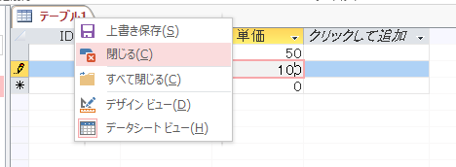
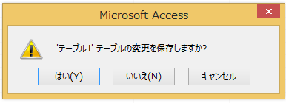
テーブルを閉じる操作（１）
①「テーブル１」を右クリックし「閉じる」を選ぶ
②「・・・変更を保存しますか？」には「はい」を選ぶ
これで保存される

Slide 27
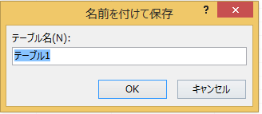
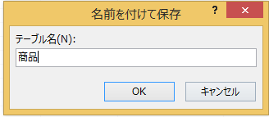
テーブルを閉じる操作（２）
④テーブル名を「商品」にする
③最初のテーブル保存では、テーブル名を設定するウインドウが開く

Slide 28
ここまでのまとめ
◇ テーブル名： 商品
← テーブルを閉じるときに設定
◇ テーブルの中身
「短いテキスト」に設定
「数値」に設定
ID | 商品 | 単価
1 | みかん | 50
2 | りんご | 100
行の挿入を
２回行って、
２行増やす

Slide 29
実習タイム その②
Access 2013 で次のテーブルを新規作成しなさい
◇ テーブル名： 商品
◇ テーブルの中身
ID | 商品 | 単価
1 | みかん | 50
2 | りんご | 100
「1」、「2」は半角の数字
「50」、「100」は半角の数字

Slide 30
チャレンジ実習課題の１
2. 商品テーブルに、もう１行増やしなさい
◇ テーブル名： 商品
◇ テーブルの中身
ID | 商品 | 単価
1 | みかん | 50
2 | りんご | 100
3 | りんご | 150
半角の数字
半角の数字

Slide 31
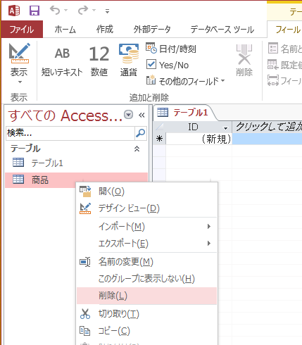
テーブルの削除
オブジェクトウインドウで、削除したいテーブルを右クリックして、「削除」
テーブルを削除するときは、
間違って必要なテーブルを削除しない
ように、十分に注意する！

Slide 32
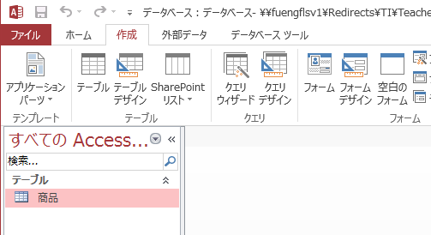
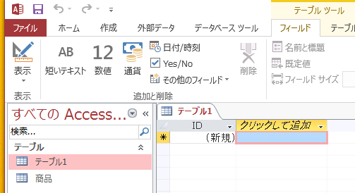
さらにテーブルを新規作成したいときの操作
① リボンで、「作成」→「テーブル」と操作する
② 空のテーブルが増える

Slide 33
チャレンジ実習課題の２
2. 「購入」という名前のテーブルを増やしなさい（商品テーブルはそのまま残しておく）
◇ テーブル名： 購入
◇ テーブルの中身
ID | 購入者 | 商品ID | 数量
1 | X | 1 | 10
2 | Y | 2 | 5
半角の数字
半角の数字
半角の数字

Slide 34
1-5 マイクロソフト Access でのテーブルの列の種類（データ型）
短いテキスト
数値
日付／時刻
Yes/No
など
まとめページ

Slide 35
1-6 マイクロソフト Access 2013 の
でデータベースを閉じる

Slide 36
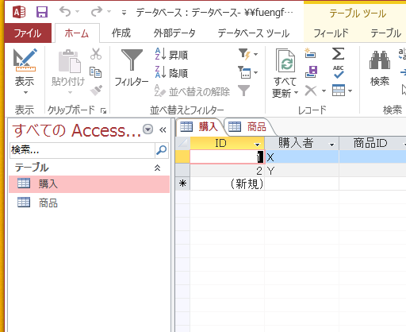
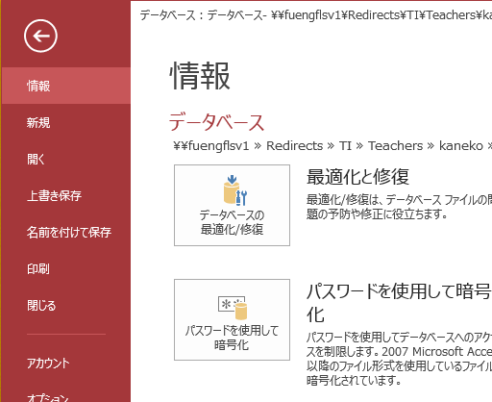
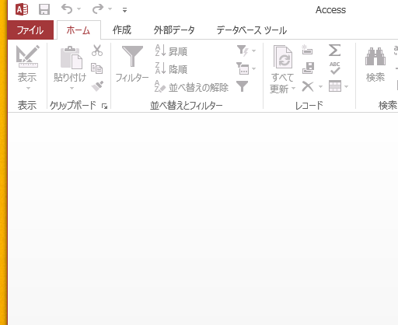
マイクロソフト Access でデータベースを閉じる
① リボンで、「ファイル」をクリック
② 「閉じる」をクリック
③ データベースを閉じると、表示が空になる

Slide 37
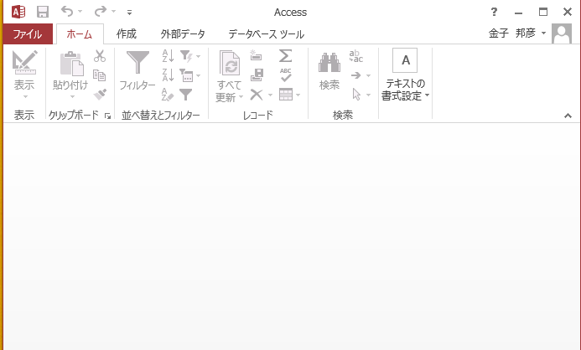
マイクロソフト Access の終了

